Slide 1


КЫРГЫЗ РЕСПУБЛИКАСЫНЫН ПРЕЗИДЕНТИНЕ
КАРАШТУУ БАШКАРУУ АКАДЕМИЯСЫ
АКАДЕМИЯ ГОСУДАРСТВЕННОГО УПРАВЛЕНИЯ
ПРИ ПРЕЗИДЕНТЕ КЫРГЫЗСКОЙ РЕСПУБЛИКИ
НИК
«ГОСУДАРСТВЕННОЕ УПРАВЛЕНИЕ И МЕСТНОЕ САМОУПРАВЛЕНИЕ: УCТОЙЧИВОЕ РАЗВИТИЕ»
СИЛЬНЫЕ КАДРЫ, СИЛЬНАЯ СТРАНА

Slide 2
Актуальность
Для устойчивого развития роль реализации человеческого потенциала объективно важна. Цели устойчивого развития носят общечеловеческий характер и предназначены для всех стран. Они важны и интересны для нашего государства, которая идет по пути перехода к более развитому обществу и процветающей экономике как его основе. К 2030 году мир будет продолжать развиваться и трансформироваться, испытывать трудности и переживать кризисы, совершать прорывы и добиваться успехов в развитии технологий и борьбе с бедностью.
Кыргызстан не может просто догонять развитые страны по различным параметрам ВВП, а будет совершенствовать свои институты.
Поэтому, приобретает особую важность выявление приоритетных для Кыргызстана направлений устойчивого развития в среднесрочной перспективе. Назревает необходимость повышения уровня системности в подходе нашей страны к реализации ЦУР, в частности более полного включения социальных аспектов устойчивого развития в национальные документы стратегического планирования.
Таким образом, цели, предложенные ЦУР представляют собой список актуальных для человечества вызовов которые будут использоваться всеми государствами-членами ООН для составления своих «Повесток дня» во всех сферах государственной политики.

Slide 3
Цель научно-исследовательской кафедры:
Посредством анализа эффективности достижения ЦУР содействовать ускорению механизма государственного и муниципального управления в Кыргызской Республике.

Slide 4
Задачи
1. Государственная: в рамках реализации государственных видов политик Кыргызской Республики содействовать разработке стратегических документов.
2. Научная: проведение мониторинга и анализ видов и направлений государственных политик, связанные с Целями Устойчивого Развития (ЦУР).
3. Проектная: решение конкретных задач, для достижения поставленных целей устойчивого развития.
4. Методическая: проведение обучающих тренингов.

Slide 5

17 целей устойчивого развития

Slide 6

Цели устойчивого развития
Ликвидация нищеты
Ликвидация голода
Хорошее здоровье и благополучие
Качественное образование
Гендерное равенство
Чистая вода и санитария
Недорогостоящая и чистая энергия
Достойная работа и экономический рост
Индустриализация, инновации и инфраструктура
Уменьшение неравенства
Устойчивые города и населенные пункты
Ответственное потребление и производство
Борьба с изменением климата
Сохранение морских экосистем
Сохранение экосистем суши
Мир, правосудие и эффективные институты
Партнерство в интересах устойчивого развития

Slide 7
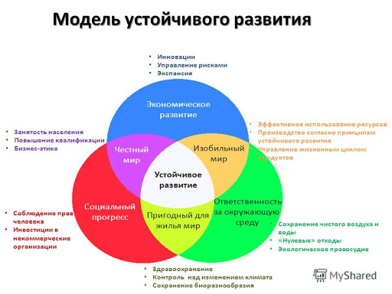

Slide 8
Результат.
Цели устойчивого развития в кыргызских реалиях

Slide 9
1. Государственная (общественная) .
Институциональная среда реализации ЦУР в Кыргызской Республике
Национальный совет по устойчивому развитию
Под председательством Президента КР
Представители ЖК КР, государственных органов, НПО
Координационный Комитет по достижению ЦУР
Руководитель Премьер-министр
Рабочий орган Координационного комитета. Отдел экономики и инвестиций Аппарата Правительства КР
Заседания проводятся не реже 2 раза в год
Министерства, ведомства. Нацстат.комитет. Партнерские организации

Slide 10
Система ООН в Кыргызстане
Всемирная Продовольственная программа ООН
Всемирная Организация Здравоохранения (ВОЗ)
Продовольственная и сельскохозяйственная организация ООН (ФАО)
Агенствоо ООН по делам беженцев
Детский Фонд ООН (ЮНИСЕФ)
Департамент Охраны и безопасности ООН
Международная организация по миграции (МОМ)
Управление ООН по координации гуманитарных вопросов
Организация ООН по образованию, науке и культуре ЮНЕСКО
Управление верховного Комиссара ООН по правам человека
11. Организация ООН по промышленному развитию
12. Программа развития ООН
13. Управление ООН по наркотикам и преступности
14. Программа добровольцев ООН
15. Объединенная программа ООН по ВИЧ/СПИД
16. Фонд ООН в области народонаселения
17. Региональный центр ООН по превентивной дипломатии для Центральной Азии

Slide 11
1. Государственная (общественная) задача

Slide 12
НИК предлагает работать в следующих направления ЦУР
Социальный блок
Эффективные институты
Инновации

Slide 13
2. Научная

Slide 14
2. научная

Slide 15





РЕЗУЛЬТАТЫ РАБОТЫ ПО ЦУР В КЫРГЫЗСТАНЕ
2019
В области здравоохранения
Управление финансированием здравоохранения и стратегическими закупками услуг в Кыргызстане (2019)
В документе подводятся итоги 3 циклов реформы финан-ния здраво-ния в КР в рамках 3 национальных стратегий здравоохранения, реализованных за последние 20 лет.
Аналитическая записка: Усиление готовности к чрезвычайным ситуациям в области здравоохранения и обеспечение безопасности здоровья населения
УСИЛЕНИЕ ГОТОВНОСТИ К ЧРЕЗВЫЧАЙНЫМ СИТУАЦИЯМ В ОБЛАСТИ ЗДРАВООХРАНЕНИЯ И ОБЕСПЕЧЕНИЕ БЕЗОПАСНОСТИ ЗДОРОВЬЯ НАСЕЛЕНИЯ В КЫРГЫЗСТАНЕ
2018
Рамочная основа и Дорожная карта действий по созданию систем медицинской помощи при инфарктах и инсультах в Кыргызстане (2018)
Сердечно-сосудистые заболевания (ССЗ) являются причиной 50% всех случаев смерти в Кыргызстане.
Аналитический обзор организации предоставления услуг здравоохранения в Кыргызской Республике: о чем говорят факты (2018 г.)
В настоящем обзоре представлен критический анализ документации по предоставлению услуг здравоохранения в Кыргызской Республике за последние пять лет.

Slide 16

В области обеспечения продовольствием
Аналитическая записка: Продовольственная безопасность и питание в Кыргызстане: проблемы и возможные пути решения
Продовольственная безопасность и питание в Кыргызстане: проблемы и возможные пути решения

Slide 17



2019
В области изучения миграционного потока
Аналитическая записка: Разработка комплексной долгосрочной миграционной политики для Кыргызской Республики
Разработка комплексной долгосрочной миграционной политики для Кыргызской Республики
2018
Миграция и Повестка дня в области устойчивого развития 2030
Миграционное составляющее в комплексных задачах ЦУР
Кыргызстан: Расширенный миграционный профиль (2015-2018)
Расширенный миграционный профиль, Кыргызстан (2015-2018)

Slide 18
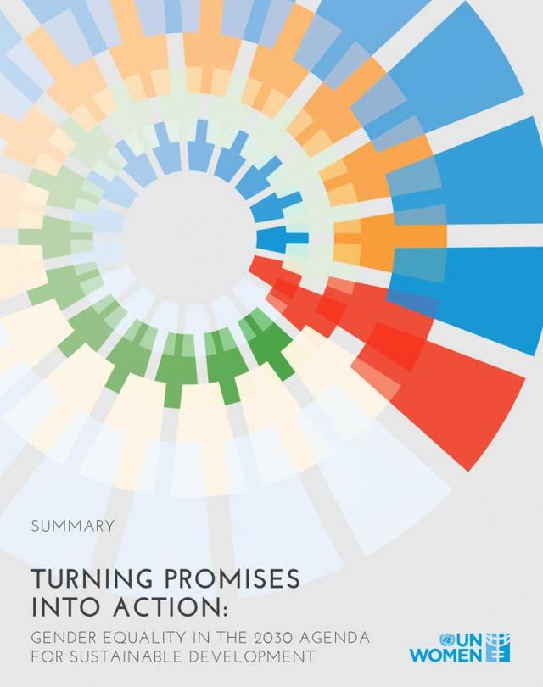
2018
Гендерное равенство в повестке дня в области устойчивого развития на период до 2030 года
От обещаний к действиям: гендерное равенство в Повестке дня в области устойчивого развития на период до 2030 года.

Slide 19
Комплекс действий НИК АГУПКР
Разработка и введение универсальных модулей в программы бакалавриата и магистратуры
Создание специализированных программ
Интеграция в программы переподготовки кадров комплекса компетенций, ориентированных на достижение ЦУР
Участие в разработке новых комплексных индикаторов прогресса или регресса ЦУР
Учебно-методическая поддержка процесса обучения: подготовка информационных и аналитических материалов

Slide 20
Научное обеспечение реализации ЦУР в НИК АГУПКР
Подготовка в членство Инициативы ООН «Взаимодействие с академическими кругами». Подготовка проекта
Совместная работа с УНИТВИН кафедр ЮНЕСКО. Подготовка проекта
Проведение серий интерактивных презентаций касающихся ЦУР. Подготовка проектов.
Проведение исследований, мониторингов. Подготовка аналитических материалов.
Проведение гражданского форума. Подготовка проекта.
Обсуждение работ аспирантов, магистрантов и студентов

Slide 21
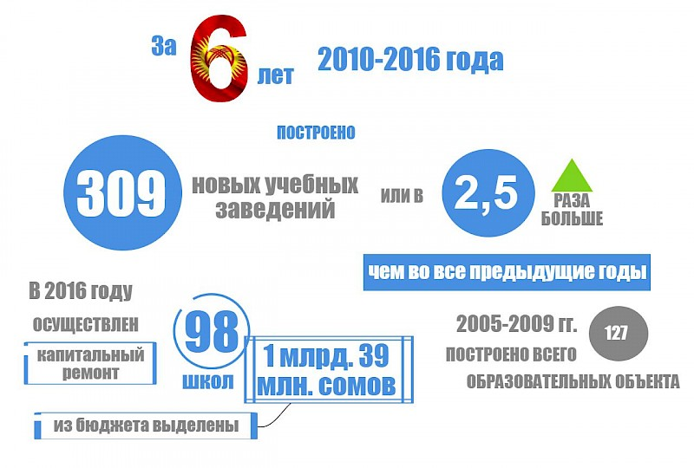
Результаты на сегодня: в области образования

Slide 22
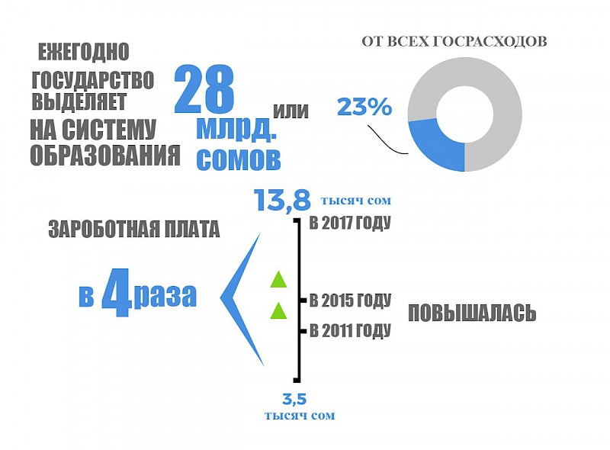

Slide 23
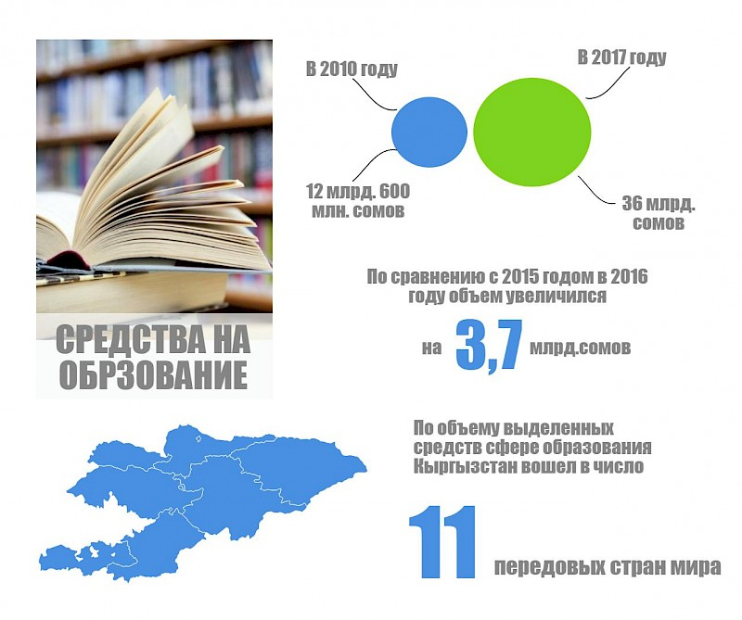

Slide 24
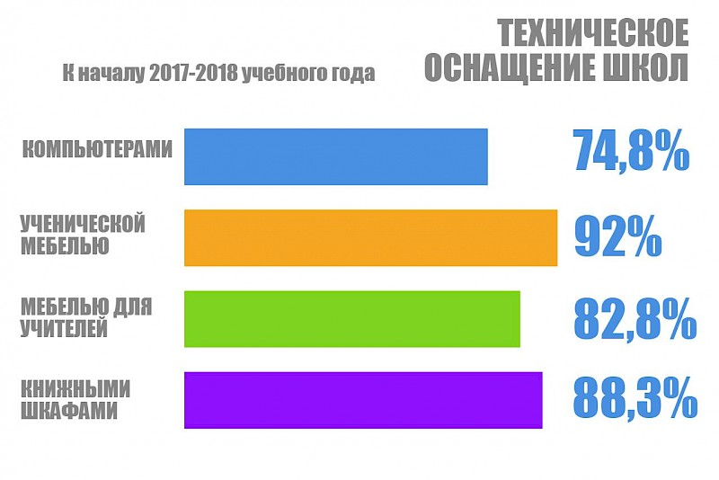

Slide 25
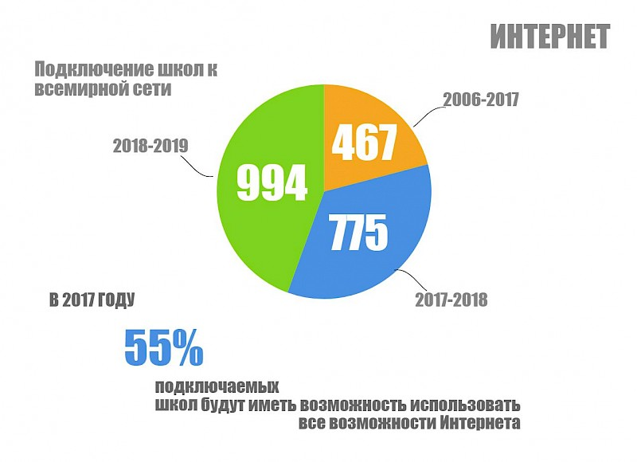

Slide 26
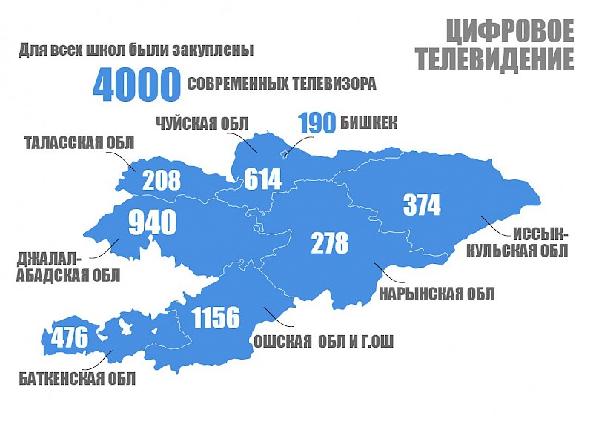

Slide 27
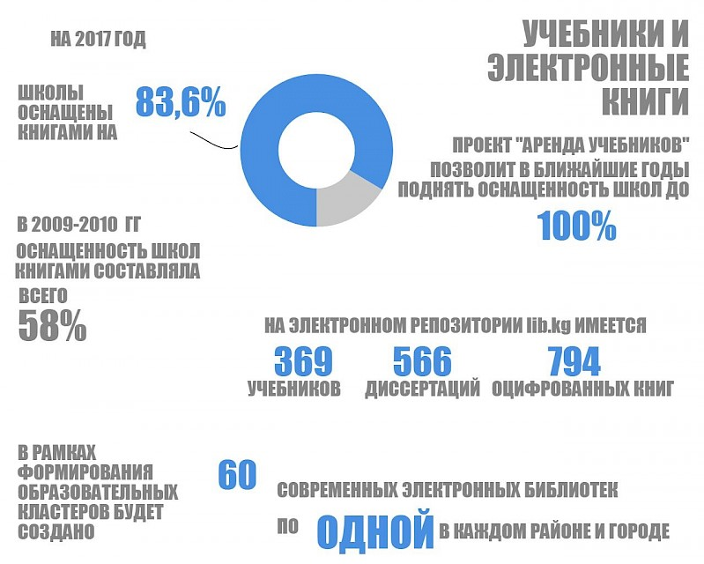

Slide 28
Выводы: Варианты научно-исследовательских тем НИК
Цель 1: Ликвидация нищеты.
Эффективное использование цифровых технологий как фактор преодоления бедности в КР.
Детская бедность: тенденции и перспективы снижения в контексте целей устойчивого развития.
Развитие цифровых проектов как инструмент сокращения бедности среди молодежи.
Цифровизация общества для борьбы с бедностью в целях устойчивого развития.
Сделать информационные технологии основным источником дохода для граждан и бизнеса.
Создание новых возможностей для населения через развитие цифровых навыков.
Системное решение вопросов социализации и трудоустройства социально-уязвимых слоев населения по ликвидации бедности.
Содействие цифровой трансформации: Сделать информационные технологии основным источником дохода для граждан и бизнеса.

Slide 29
Цель 2: Улучшение питания населения и продовольственная безопасность. (Ликвидация голода).
Оптимизация школьного питания в Кыргызстане.
Инновационные технологии для решения проблем с голодом в сельской местности.
Продовольственная безопасность основа целей устойчивого развития.
Использование сельскохозяйственных инноваций и новых технологий на местном уровне для производства продовольствия.
Поддержка инициатив по повышению продуктивности растениеводства, животноводства для борьбы с голодом.

Slide 30
Цель 3: Здоровье и благополучие
Обеспечить полный охват населения информационно-коммуникационными, профилактическими и лечебно-диагностическими услугами.
К 2040 г. снизить вдвое количество заболеваний дыхательных путей и показатели риска cмерти от инфекционных заболеваний.
Сократить число случаев материнской смертности в городе.
Сократить число детской смертности и неонатальной смертности.
Сократить заболеваемость туберкулезом.
Цифровая медицина - улучшение стандартов и качества услуг здравоохранения в целях устойчивого развития.
Необходимость внедрения цифровых технологий в здравоохранении в целях обеспечения устойчивого развития общества.

Slide 32

Академия государственного управления при Президенте Кыргызской Республики
Кафедра государственное управление и местное самоуправление: устойчивое развитие
Направление

Slide 33
А к т у а л ь н о с т ь
Национальная стратегия развития КР на 2018-2040 годы;
Программа развития местного самоуправления КР на 2018-2023 годы;
Указ Президента КР. 2020 год объявлен Годом развития регионов, цифровизации страны и поддержки детей;

Slide 34
Ц Е Л Ь :
реализация научно-исследовательских и образовательных программ по вопросам местного самоуправления в КР с вовлечением магистрантов, аспирантов, государственных и муниципальных органов для выработки практических рекомендаций по улучшению проводимой государственной политики в данной сфере.

Slide 35
Задачи:
Проведение актуальных научных исследований;
Привлечение магистрантов, аспирантов, студентов к выполнению НИР;
Осуществлять подготовку учебников, учебных пособий, монографий, научных статей и докладов;
Участвовать в организации и проведении международных, региональных, межвузовских конференций и семинаров;
Организовать и проводить круглые столы и конкурсы на лучшие научные работы магистрантов, студентов;

Slide 36
ОСНОВНЫЕ НАПРАВЛЕНИЯ ДЕЯТЕЛЬНОСТИ
Исследования
Обсуждения
Тренинги
Разработка концептуальных документов
Публикация научных работ

Slide 37
Система местного самоуправления
Система местного самоуправления
Местный кенеш
Исполнительный орган МСУ
Местные референдумы, собрания граждан, сходы жителей и иные формы непосред ственной демократии
Органы территориального общественного самоуправления (ТОС, домкомы, квартальные,

Slide 38
По данным нац.стат. комитета КР – 1/3 часть населения (33,8 %) проживает в городах и 2/3 части (66,2 %) - в сельской местности.
Все население страны состоит из местных сообществ, которые реализуют свои права через местное самоуправление.

Slide 39
Количество органов МСУ в КР составляет 484 единиц. Из них:
2 города республиканского значения
12 городов областного значения
17 городов районного значения
453 айылных аймаков

Slide 40
Главы 484 исполнительных органов МСУ все имеют высшее образование.
По возрастному составу: 62% - старше 45 лет, 36% - от 30 до 45 лет и 2% - до 30 лет.

Slide 41
Из 453 глав айыл өкмөтү – 11 составляют женщины (3%).

Slide 42
По национальному составу: Главы АО
94% - кыргызы, 3% - узбеки, 3% - русские, казахи и представители других национальностей.

Slide 43
По гендерному цензу-из 31 мэров городов – 100% мужчины
По национальному составу:
30 (97%) – кыргызы, 1 –узбек.

Slide 44
В целом по республике 453 айылных и
31 городских кенешей.

Slide 45
В целом по республике в 453 айылных и в 31 городских кенешах имеется – 8722 депутатов, из них 89% - мужчины, 13% - женщины.

Slide 46
Всего 453 айылных аймаков. Из них: 82% или 372 айыл окмоту являются дотационными.

Slide 47
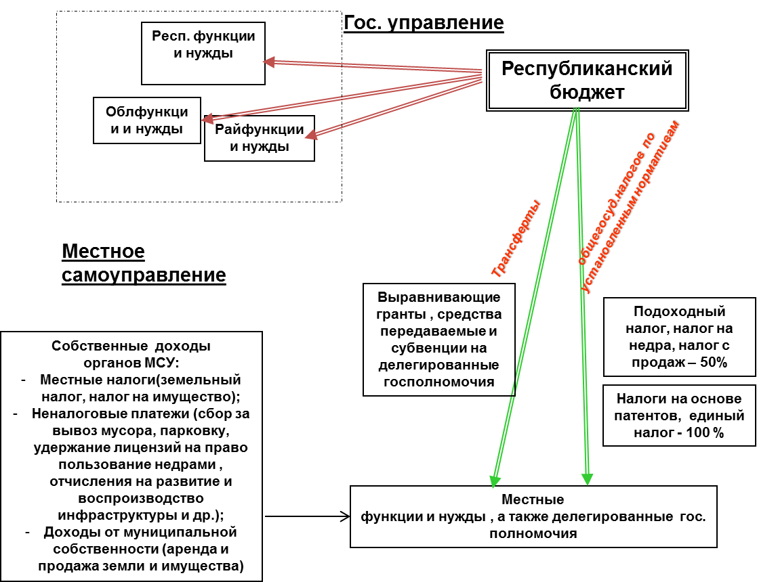

Slide 48
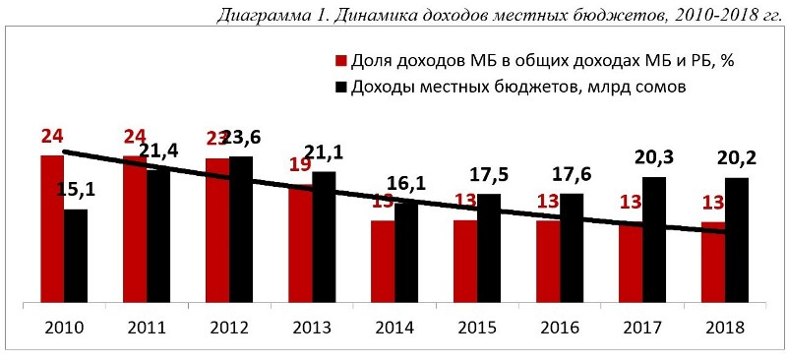

Slide 49
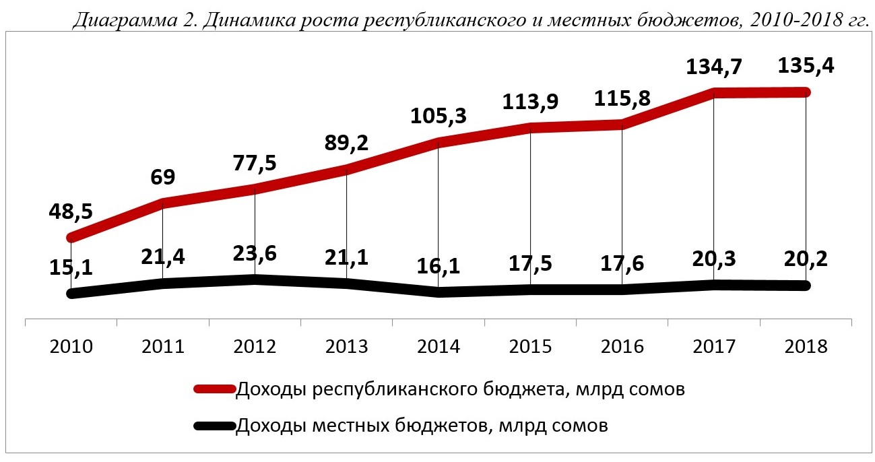

Slide 50
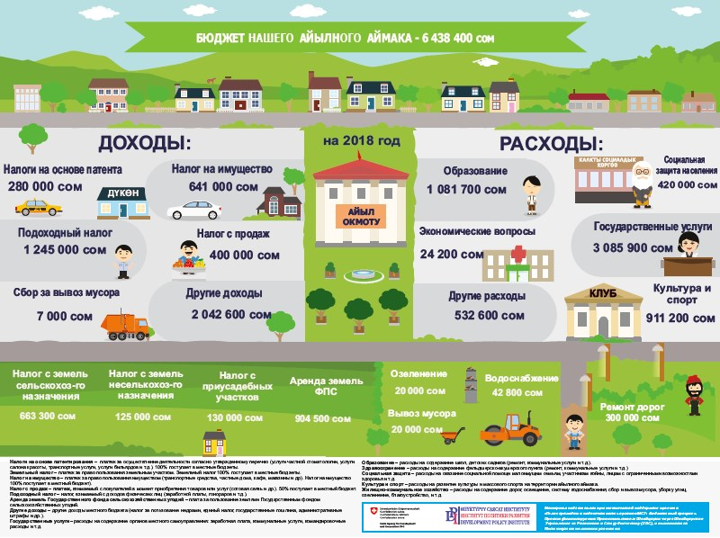
ГРАЖДАНСКИЙ БЮДЖЕТ

Slide 51
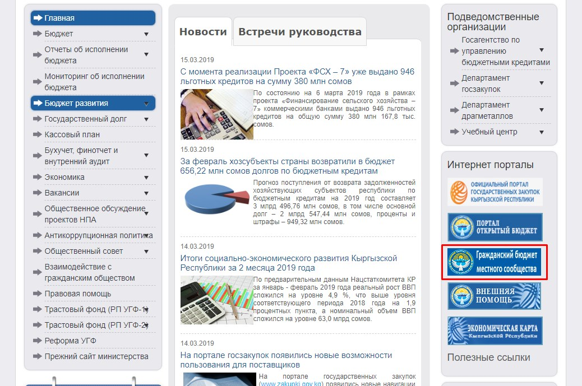
Для входа в Приложение необходимо войти по следующему адресу: http://gb.minfin.kg или через баннер на сайте Министерства финансов, который расположен по адресу: http://minfin.kg

Slide 52
Предлагаемые темы:
1. Улучшение компетенции органов МСУ в сфере управления муниципальной собственностью (на примере….)
2. Перспективы стратегии развития местных сообществ (на примере……)
3. Развитие системы повышения квалификации муниципальных служащих КР
4. Модернизация государственного и муниципального управления КР в современных условиях
5. Планирование совместных действий местного сообщества и органов МСУ по решению вопросов местного значения
6. Эффективные механизмы взаимодействие муниципальных органов с институтами гражданского общества
7. Развитие кадровой политики в системе МСУ КР

Slide 53
Предлагаемые темы:
9. Модернизация системы местного самоуправления Кыргызской Республики с учетом международного опыта
10. Пути повышения качества и доступности государственных и муниципальных услуг в КР
11. Вовлечение граждан в местное самоуправление
12. Совершенствование правовых и организационных основ деятельности местного самоуправления (на примере…)
13. Укрепление финансово-экономических основ местного самоуправления (на примере….)
14. Совершенствование деятельности органов местного самоуправления, усиление их ответственности перед местным сообществом (на примере…..)
15. Методы создание условий для межмуниципального сотрудничества и распространение лучшей практики

